Slide 1
소재수치해석
HW#2
이종관
Computational Materials Science and Engineering Lab.
Pohang University of Science and Technology

Slide 2
물의 수증기압이 0.5 atm 이 되는 온도를 구하라.
Bisection method
def f(x): y = -2900/x - 4.65 * math.log10(x) - math.log10(0.5) + 19.732 return y print("Max iteration:") max = int(input()) print("Error range:") er = np.double(input()) while True: print("lower limit:") xl = np.double(input()) print("upper limit:") xu = np.double(input()) fxl = f(xl) fxu = f(xu) if fxl*fxu > 0: print("Please set the lower limit and upper limit again.") continue break if fxl == 0: print(f'Answer:{xl}') sys.exit() elif fxu == 0: print(f'Answer:{xu}') sys.exit()
함수 정의
Max iteration
Error range(절대오차)
lower limit
upper limit
입력 받기
f(lower limit)와 f(upper limit) 같은 부호면 다시 입력 받기
f(lower limit) or f(upper limit)이 0일 경우
답으로 출력 후 종료

Slide 3
물의 수증기압이 0.5 atm 이 되는 온도를 구하라.
Bisection method
xrold = xl iter = 0 while True: iter = iter + 1 xr = (xl + xu) / 2.0 error = abs(xrold - xr) fxr = f(xr)
if fxr*fxl < 0: xu = xr elif fxr*fxl > 0: xl = xr fxl = fxr else: error = 0
if (error < er) or (iter >= max): print(f'iteration:{iter}') print(f'Answer:{xr}') break xrold = xr
lower limit과 upper limit 평균 값
정답이 lower limit 과 평균 값 사이일 경우
평균 값 → upper limit
정답이 upper limit 과 평균 값 사이일 경우
평균 값 → lower limit
정답이 평균 값일 경우
error = 0
error 가 error range보다 작거나
iteration이 max iteration보다 클 경우 종료

Slide 4
물의 수증기압이 0.5 atm 이 되는 온도를 구하라.
Newton’s method (Newton-Raphson)
def f(x): y = -2900 / x - 4.65 * math.log10(x) - math.log10(0.5) + 19.732 return y def df(x, h=1e-10): y = (f(x+h)-f(x-h)) / (2.0*h) return y print("Max iteration:") max = int(input()) print("Error range:") er = np.double(input()) print("Start point:") p0 = np.double(input()) if f(p0) == 0: print(f'Answer:{p0}') sys.exit()
f(x)와 f’(x) 함수 정의
Max iteration
Error range(절대오차)
Start point
입력 받기
Start point가 정답일 경우
정답 출력 후 종료

Slide 5
물의 수증기압이 0.5 atm 이 되는 온도를 구하라.
Newton’s method (Newton-Raphson)
iter = 0 while True: pr1 = p0 + er pr2 = p0 - er fpr1 = f(pr1) fpr2 = f(pr2) if fpr1*fpr2 < 0: print(f'iteration:{iter}') print(f'Answer:{p0}') break
else: iter = iter + 1 p0 = p0 - f(p0)/df(p0) if p0 <= 0: p0 = 0.1
p₀에 error range 값을 더하고 뺀 값의
함수 값 <= 0
(p₀의 error range 내 정답이 있을 경우)
→ p₀ 를 정답으로 출력
$$new p_{0}=p_{0}−\frac{f(p_{0})}{f′(p_{0})}$$
새로운 p₀ 생성
새로운 p₀ < 0 → p₀ = 0.1

Slide 6
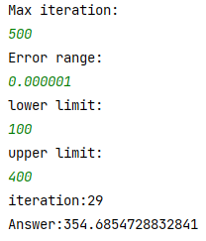
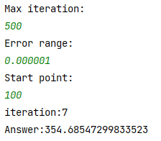
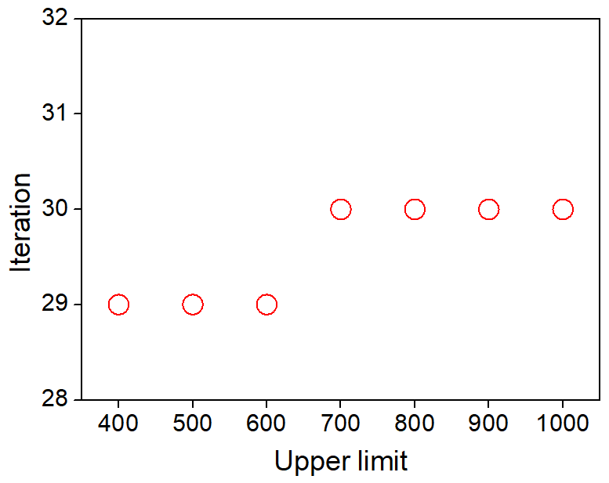
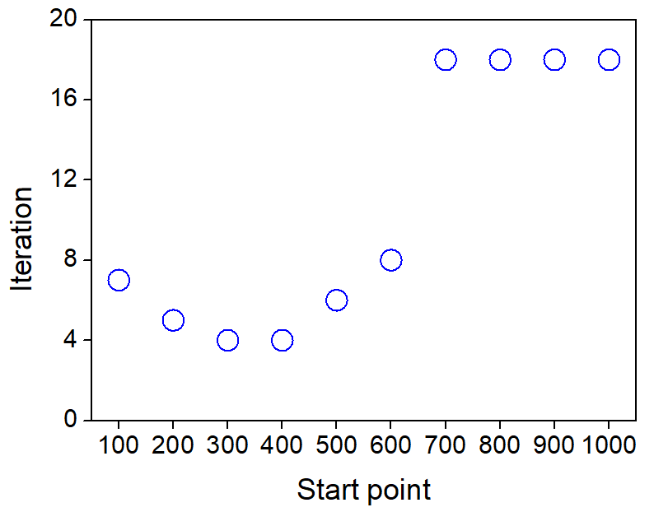
물의 수증기압이 0.5 atm 이 되는 온도를 구하라.
Bisection method
Newton’s method (Newton-Raphson)
1E-6
1E-6

